Slide 1

QR航班签证培训
入境要求丨常见签证丨防疫文件
QR组：涂薇君

Slide 2

沙特/DMM、JED、RUH——入境要求
指定酒店5天（注射沙特政府承认的国外疫苗，无需订酒店）
拿签证的需要买保险，保险须涵盖新冠covid-19
全程疫苗接种凭证
疫苗注册http://muqeem.sa./#/vaccine-registration/home
核酸要求采样时间从DOH出发之前72h

Slide 3
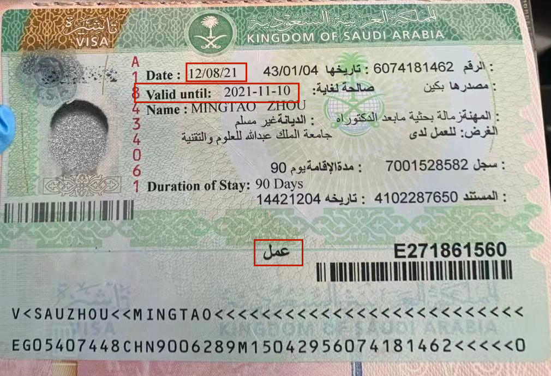
沙特/DMM、JED、RUH——常见签证
注意查看生效期和有效期。
注意查看签证类型。
需要购买保险，保险要涵盖covid-19。

Slide 4
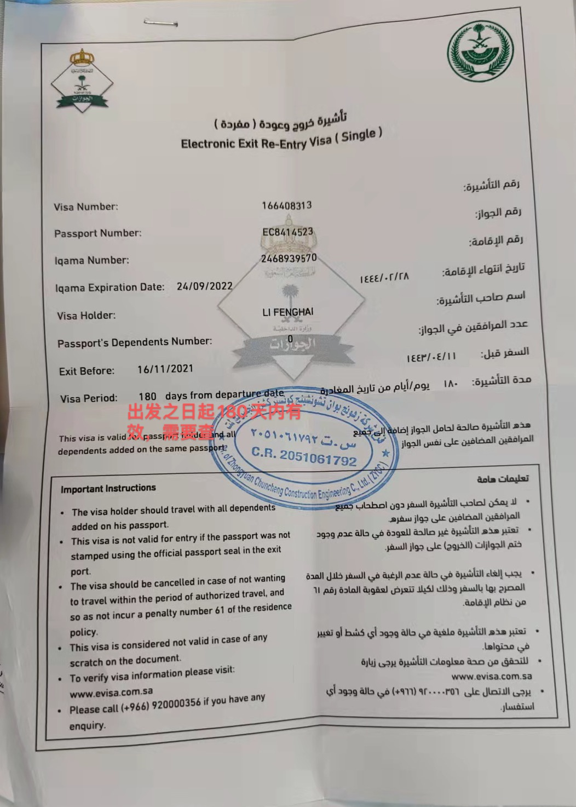
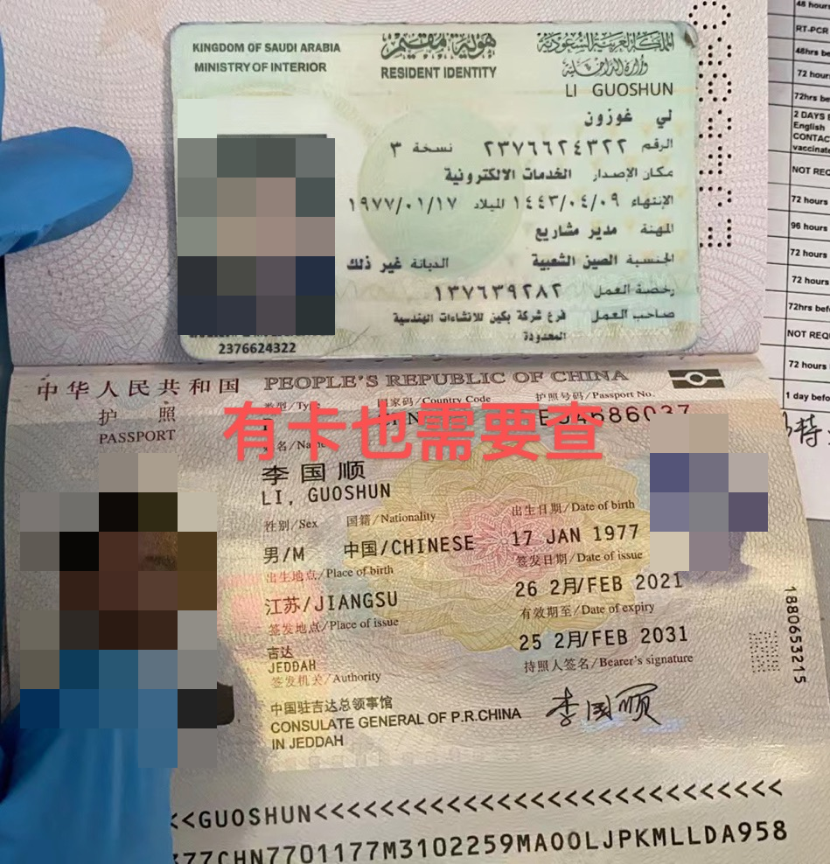
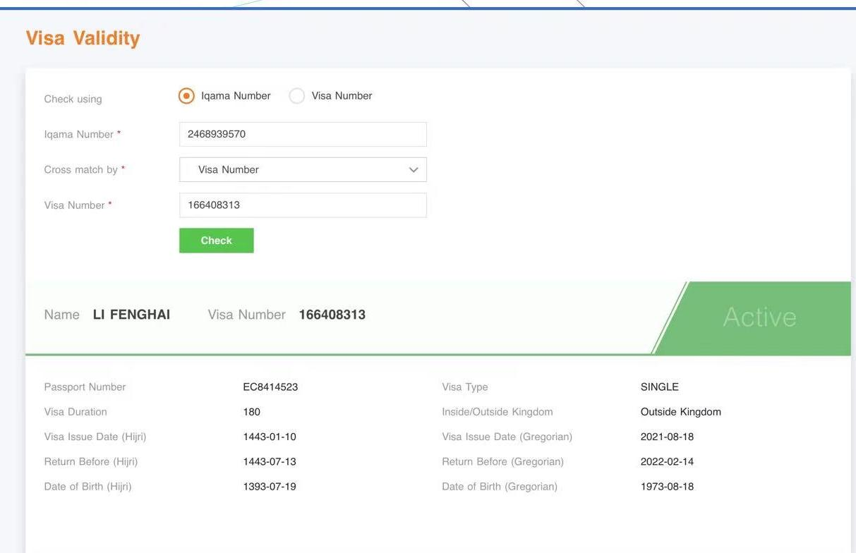
沙特/DMM、JED、RUH——常见签证
左边两种签证查出来后如右图所示，检查好有效期。

Slide 5
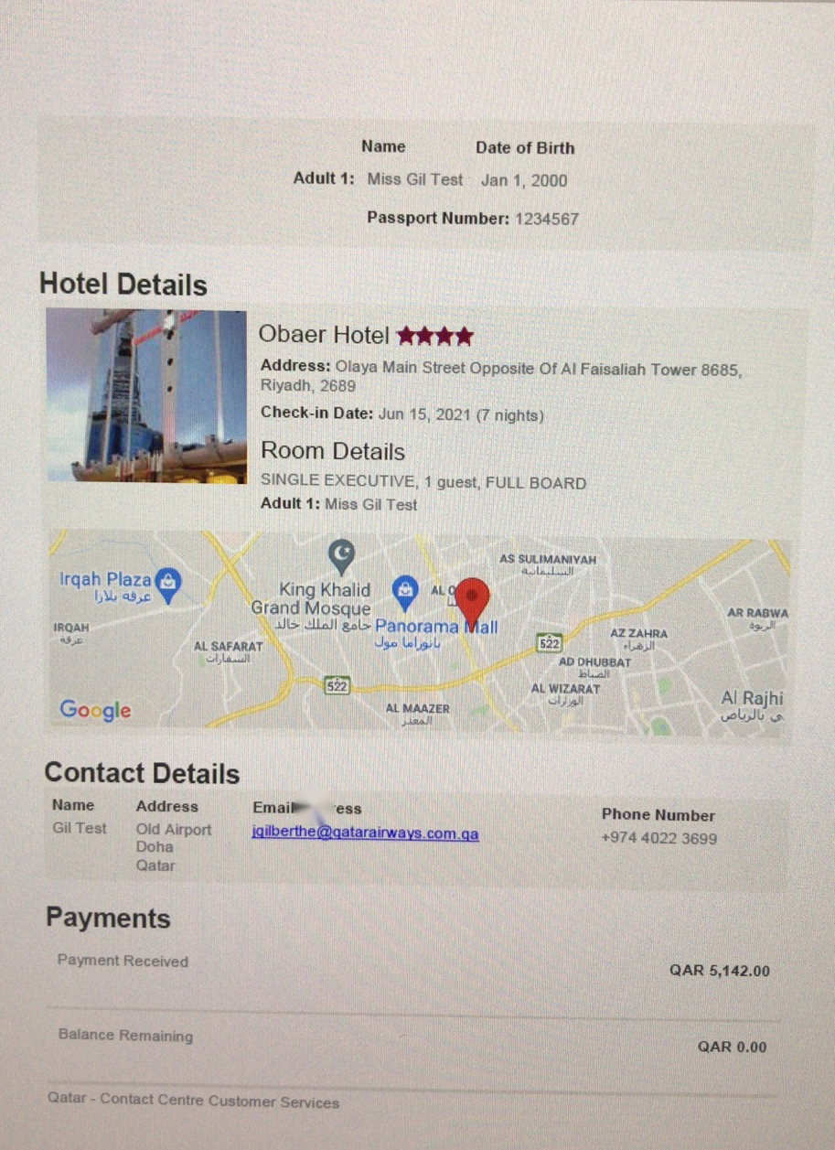
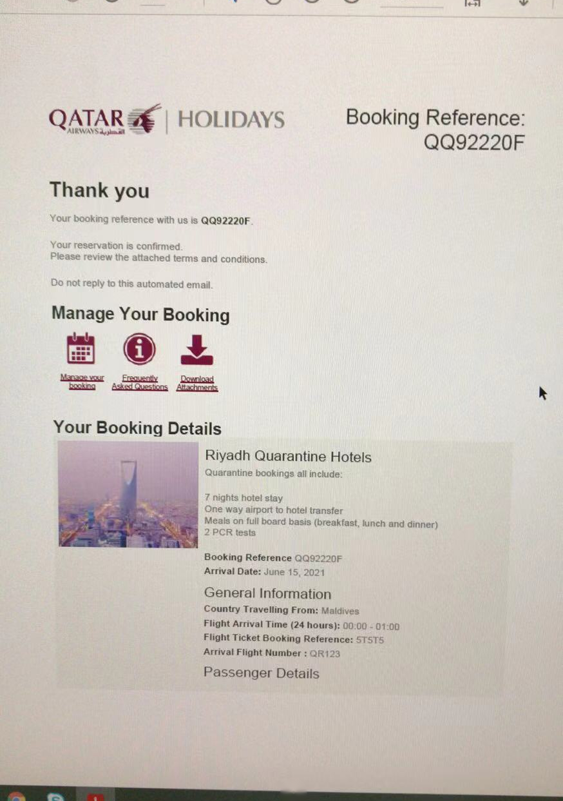
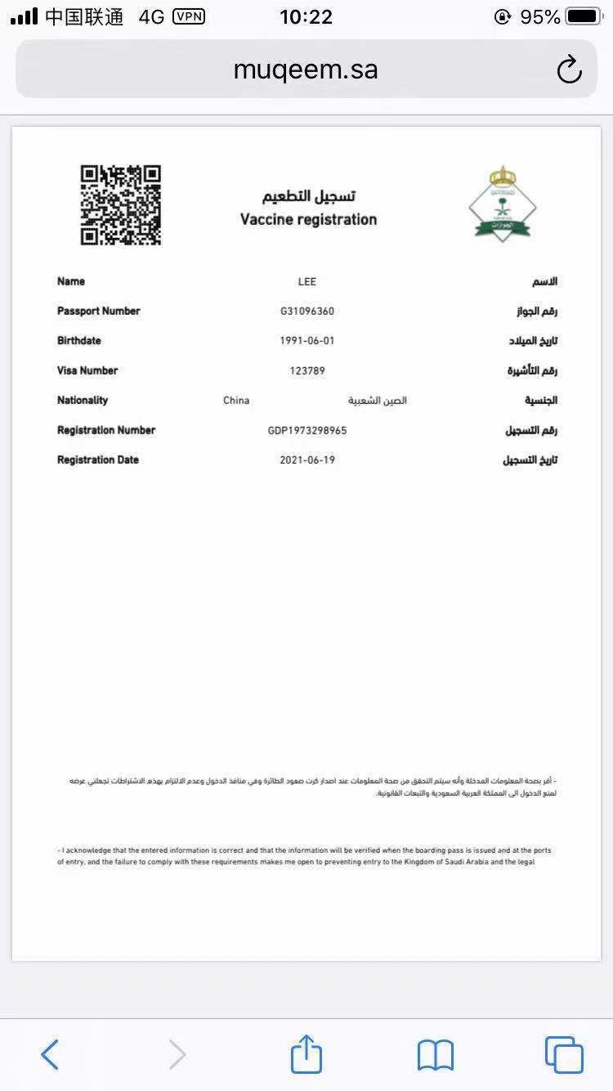
沙特/DMM、JED、RUH——防疫文件
指定网站上的酒店订单模板，注意检查入住日期是否为航班到达当天和酒店的天数。
疫苗注册成功的模板
疫苗注册成功的模板

Slide 6
巴西/GRU——入境要求
有限的签证或居留卡
到达前14天完成全程疫苗（国药或科兴，英文版）
核酸采样时间到达之前72h（RT-PCR,英文版）
健康申报http：//formulario.anvisa.gov.br/

Slide 7
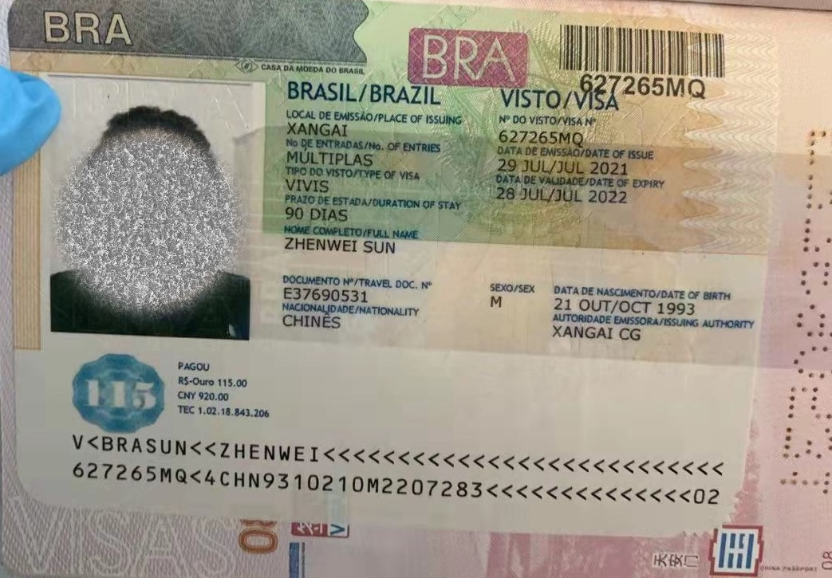
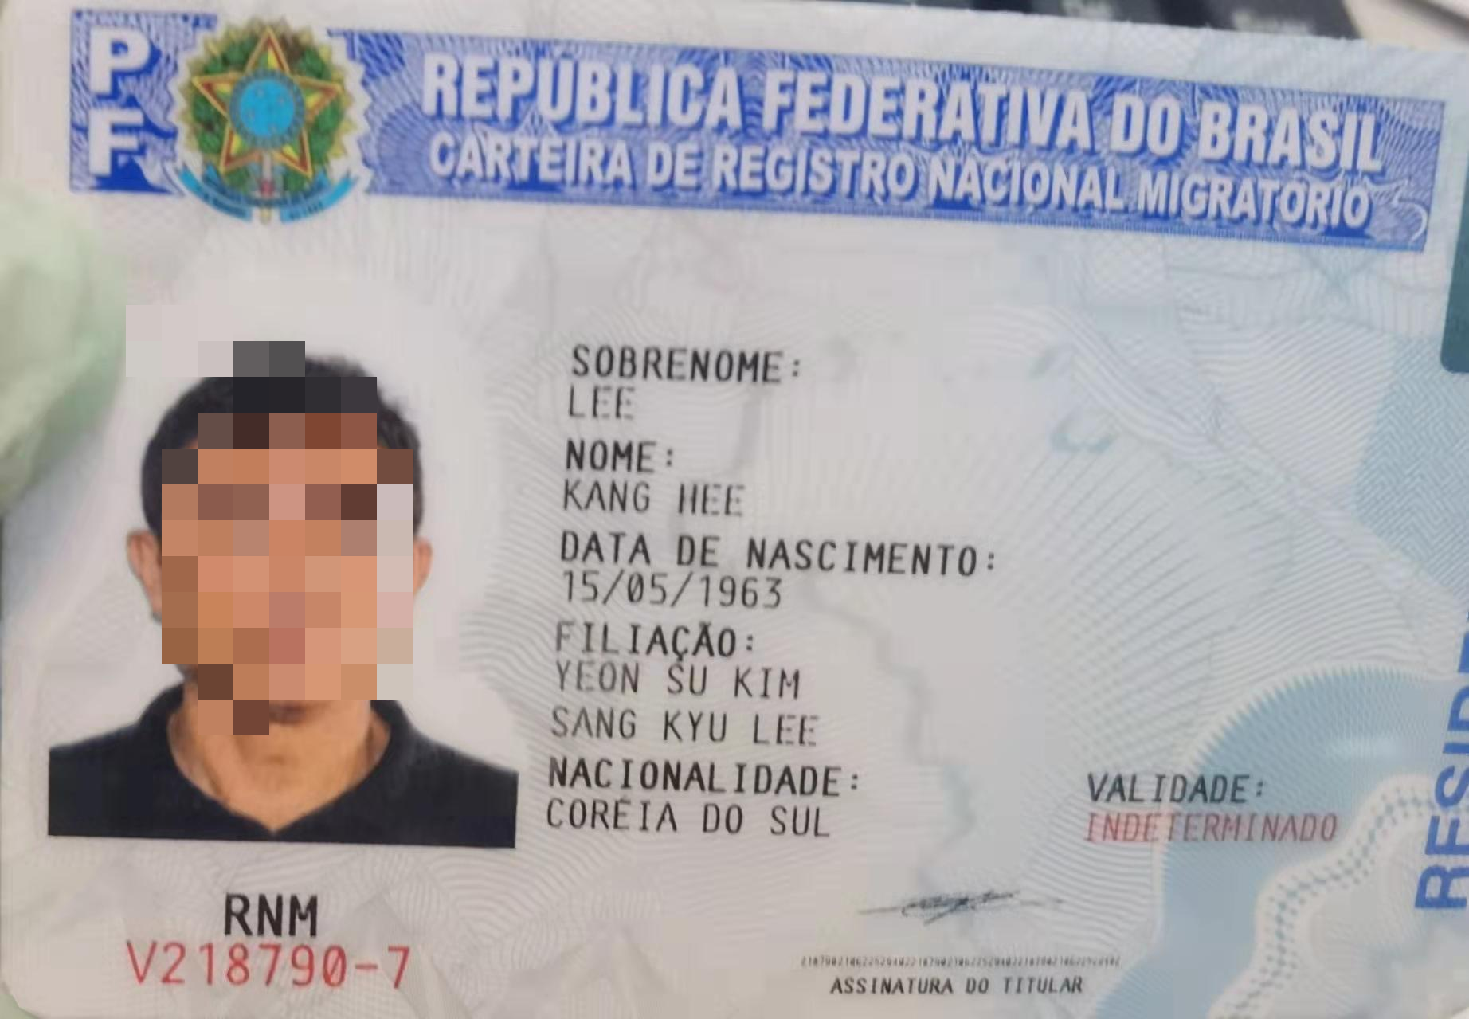
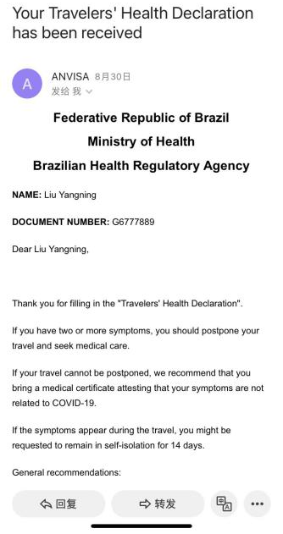
巴西/GRU——常见签证、防疫文件
注意签证类型和是否
需要离开机票
巴西居留卡-查TIM有无要求离开多久不能返回
健康申报成功模板

Slide 8
西班牙/BCN、MAD——入境要求
RP/STUDENTS/SEMN/LONG TERM VISA
如果是旅游C签，必须要足够钱和酒店。如果是D签，需要医疗保险。
无需核酸
Spain健康申报HTTPS://WWW.SPTH.GOB.ES

Slide 9
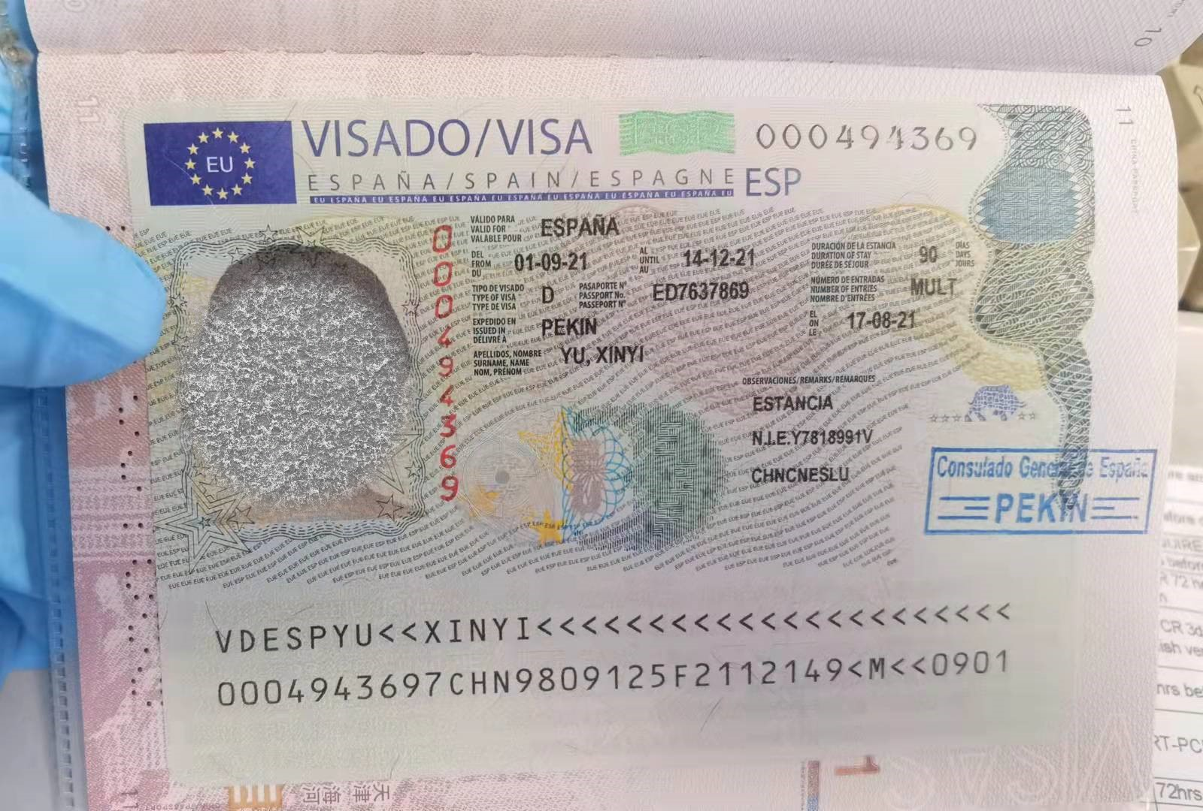
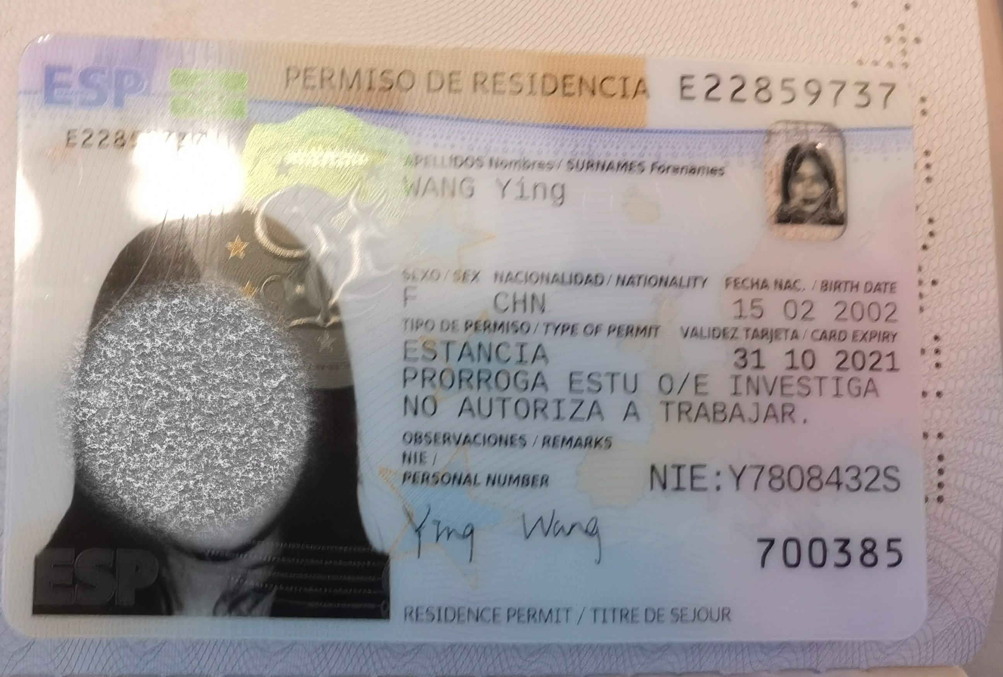
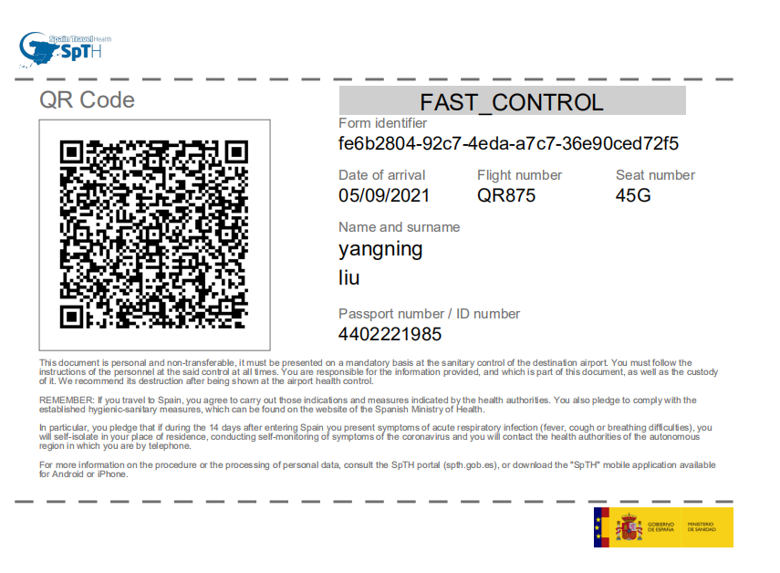
西班牙/MAD、BCN——常见签证、防疫文件
注意签证类型和是否
需要离开机票
居留卡-查TIM有无要求离开多久不能返回
健康申报成功模板

Slide 10
意大利/MXP、FCO——入境要求
RP/STUDENTS/SEMN/D VISA
核酸要求采样时间到达之前72h（英文）
ITALY健康申报HTTPS://APP.EUPLF.EU/
承诺书柜台填写提交航司（英文或意文）

Slide 11
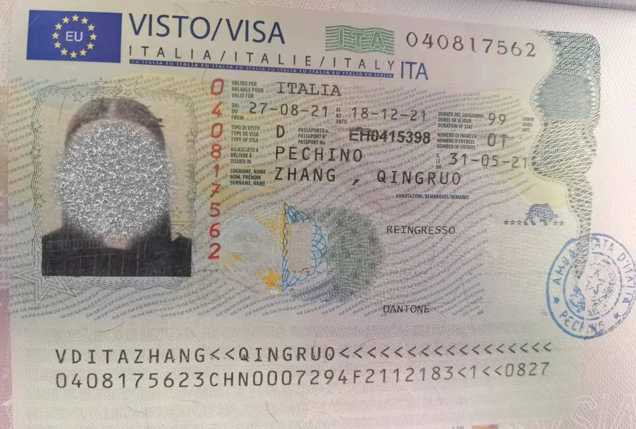
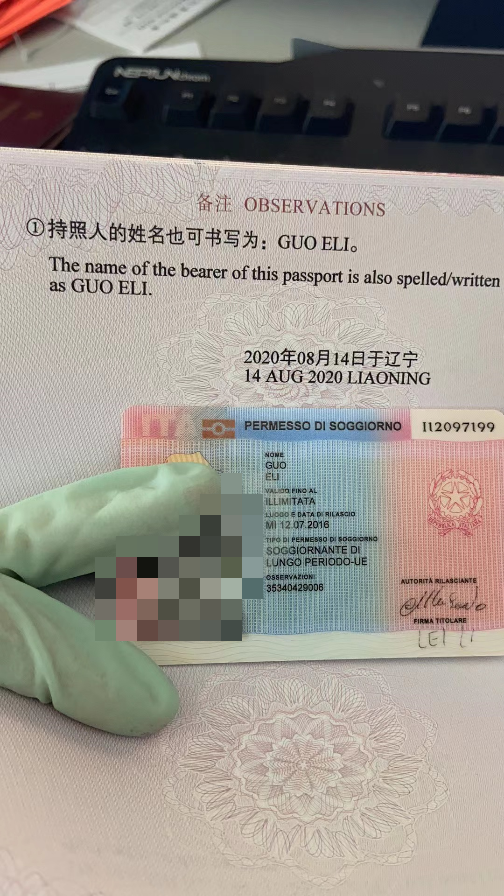
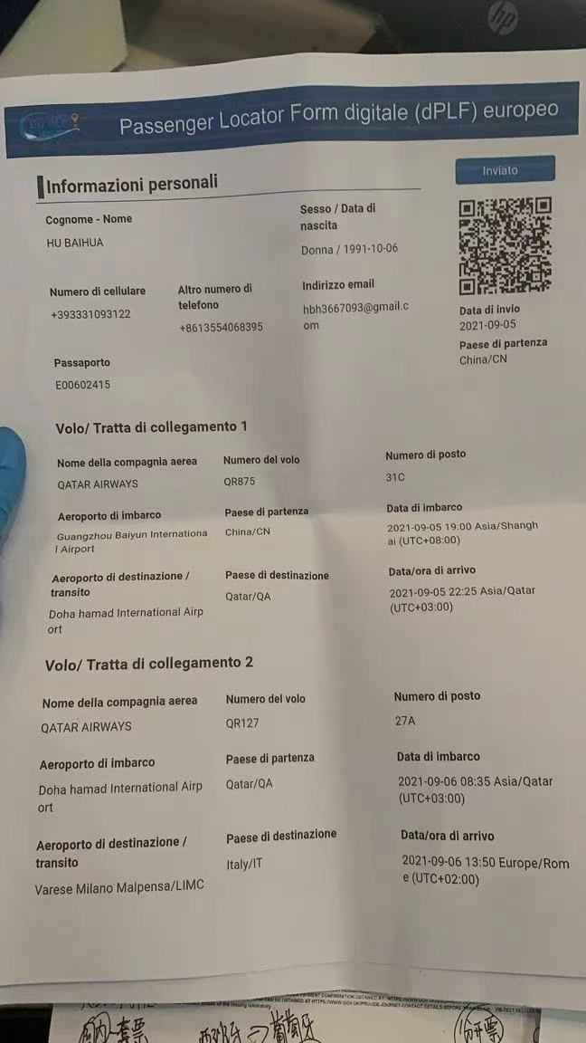
意大利/MXP、FCO——常见签证、防疫文件
注意签证类型所需的辅助性文件和是否需要离开机票
西班牙居留卡-查TIM有无要求离开多久不能返回
健康申报成功模板

Slide 12
英国/LHR、EDI、MAN——入境要求
RP/STUDENTS/SEMN/D VISA
核酸要求采样时间从DOH出发之前3天（英文版，内容为名字与护照相符，包含护照号或名字和检测机构地址）。如果是fully vaccinated，出发前不用做核酸。
到达英国 DAY2 AND DAY8核酸检测包是否已购买HTTPS://WWW.GOV.UK/PROVIDE-JOURNEY-CONTACT-DETAILS-BEFORE-TRAVEL-UK
PLF(PASSENGER LOCATOR FORM)

Slide 13
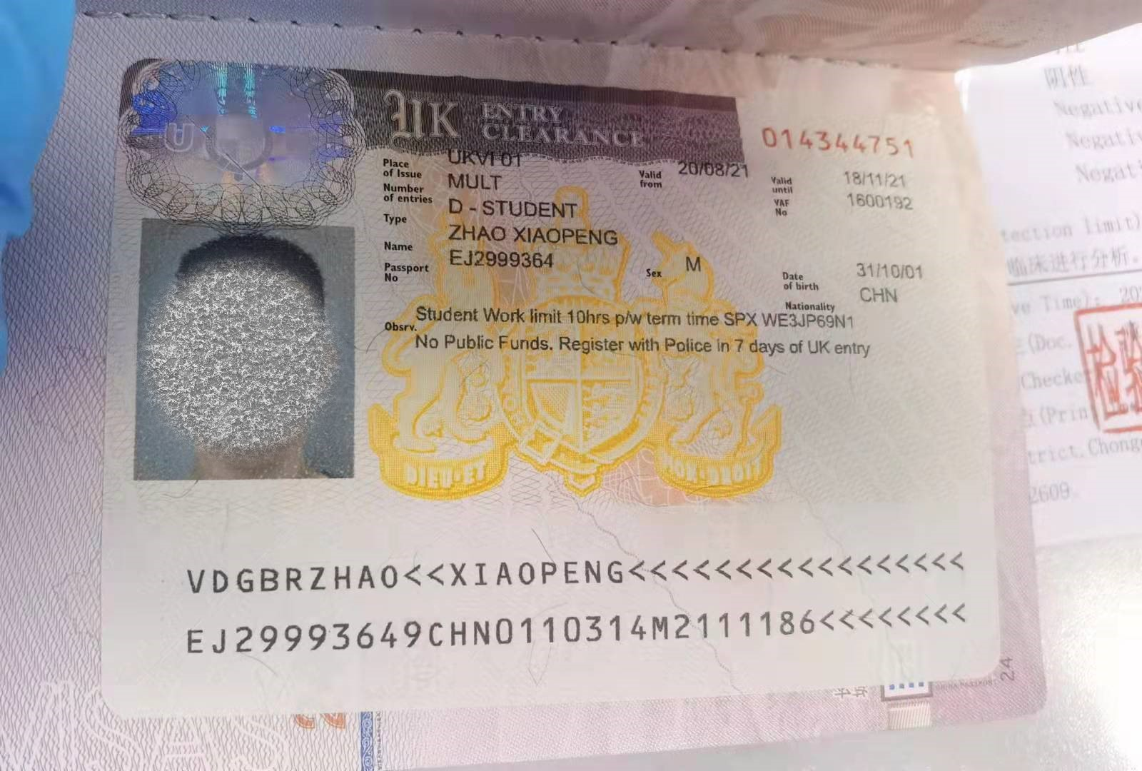
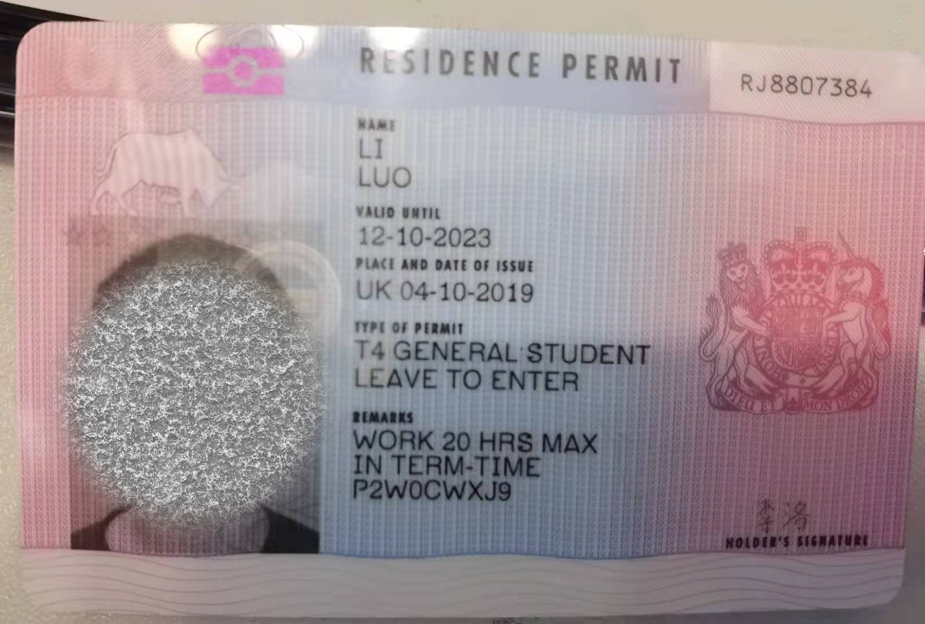
英国/LHR、EDI、MAN——常见签证
学生签证-注意生效期和有效期
英国居留卡-查TIM有无要求离开多久不能返回

Slide 14

卡塔尔/DOH——入境要求
疫苗
两针国外疫苗 ：1.Pfizer / BioNTech 2. Moderna 3.AstraZeneca (两针14天-9个月内，超9个月要打第三针加强针才算免疫，加强针有效期12个月）
一针国外疫苗 Jansen / Johnson & Johnson （一针14天-9个月内，超9个月要打加强针才算免疫，有效期7天-12个月）
两针中国疫苗 ： Sinopharm/Sinovac (两针14天-6个月内，超6个月要打第三针加强针才可以，有效期14天-12个月) +Serology Antibody test with a positive result （30天内） or one dose of Pfizer/Moderna/AstraZeneca / Jansen / Johnson & Johnson=fully immune

Slide 15
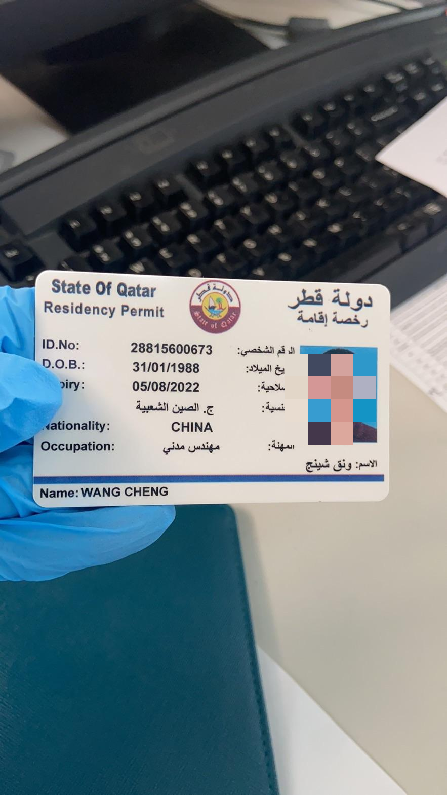
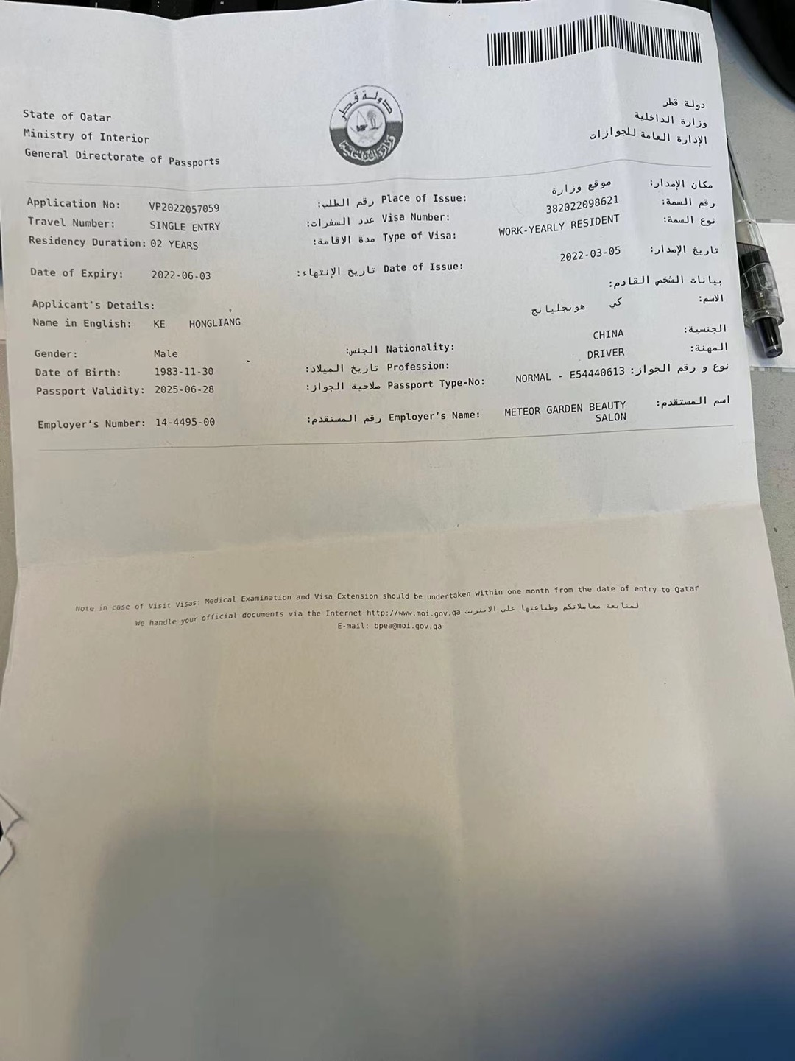
卡塔尔/DOH——常见签证
居留卡-注意生效期和有效期
电子签证

Slide 16
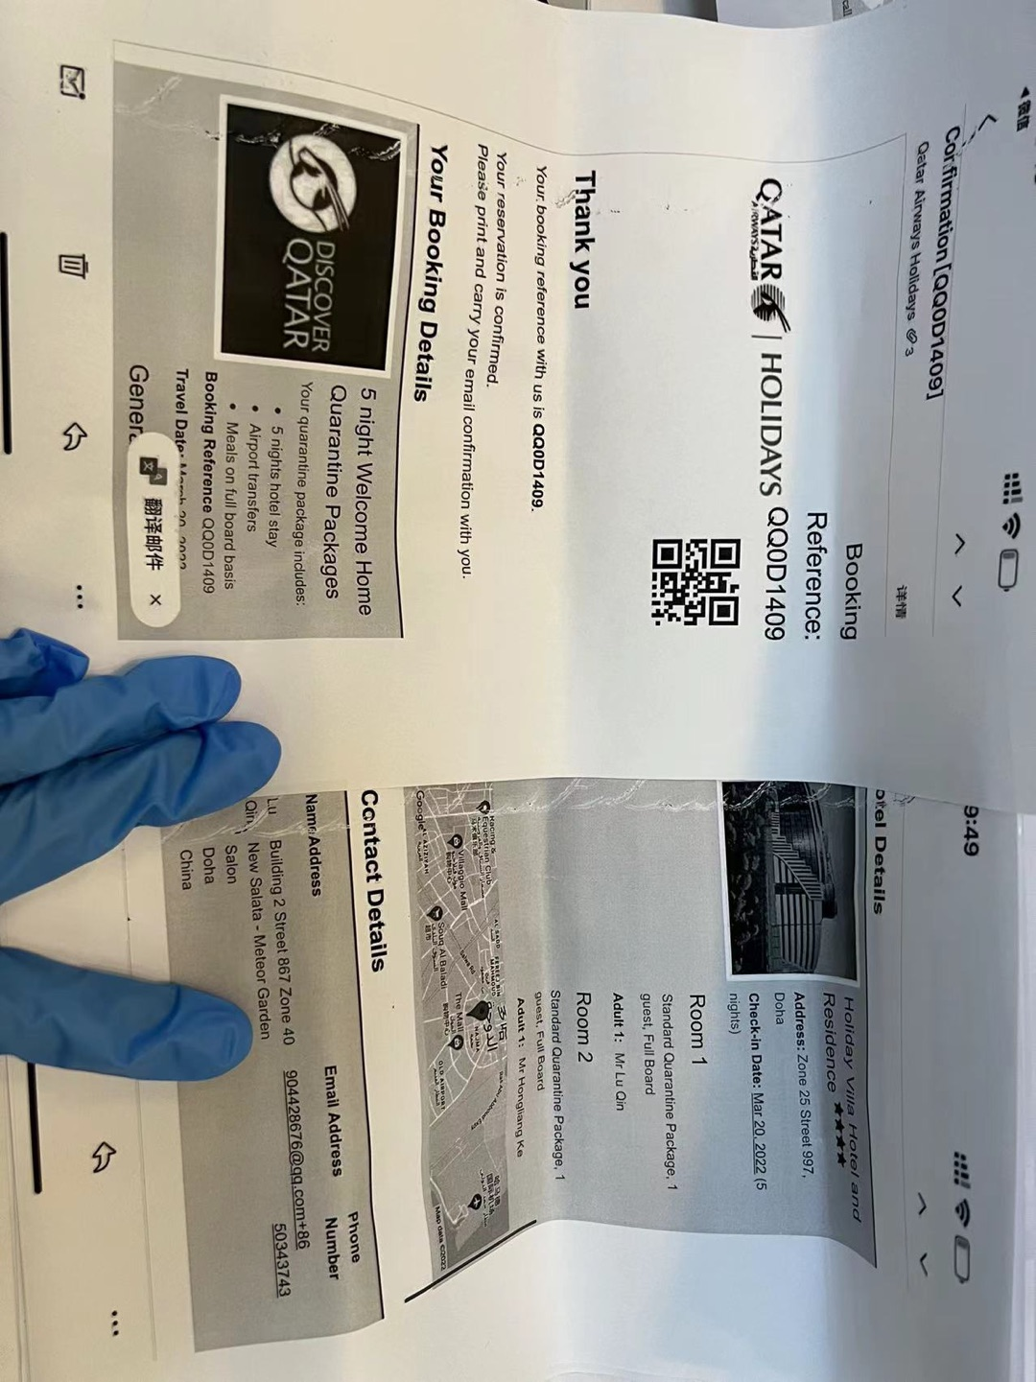
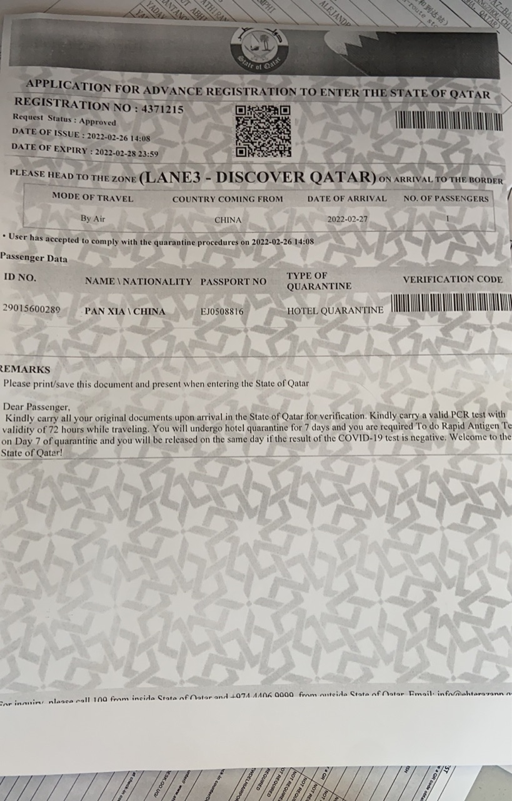
卡塔尔/DOH——防疫文件
酒店订单模板
电子健康注册模板

Slide 17

加纳/ACC——入境要求
全程疫苗接种满14天，承认国药BIBP和科兴
(加纳国籍和RP卡除外)
出发前72小时核酸报告，并上传到指定网站（WWW.GLOBALHAVEN.ORG）
指定网站缴费成功证明 ：HTTPS://MYFRONTIERHEALTHCARE.COM/HOME/GHANA
我对岗位的认知 Enter the title here

Slide 18
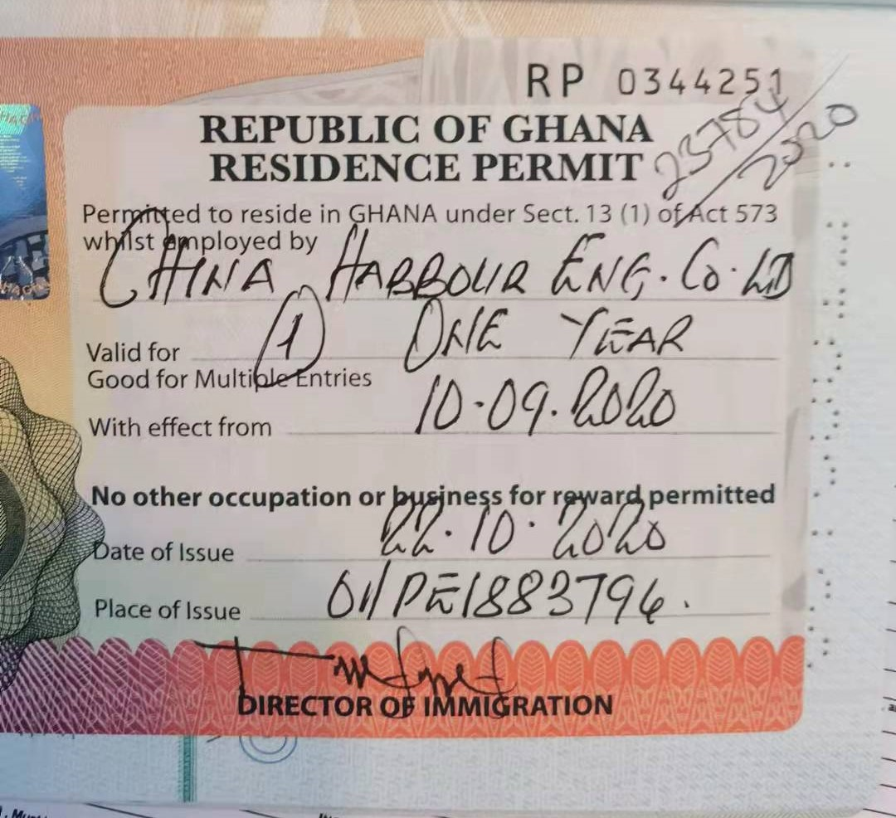
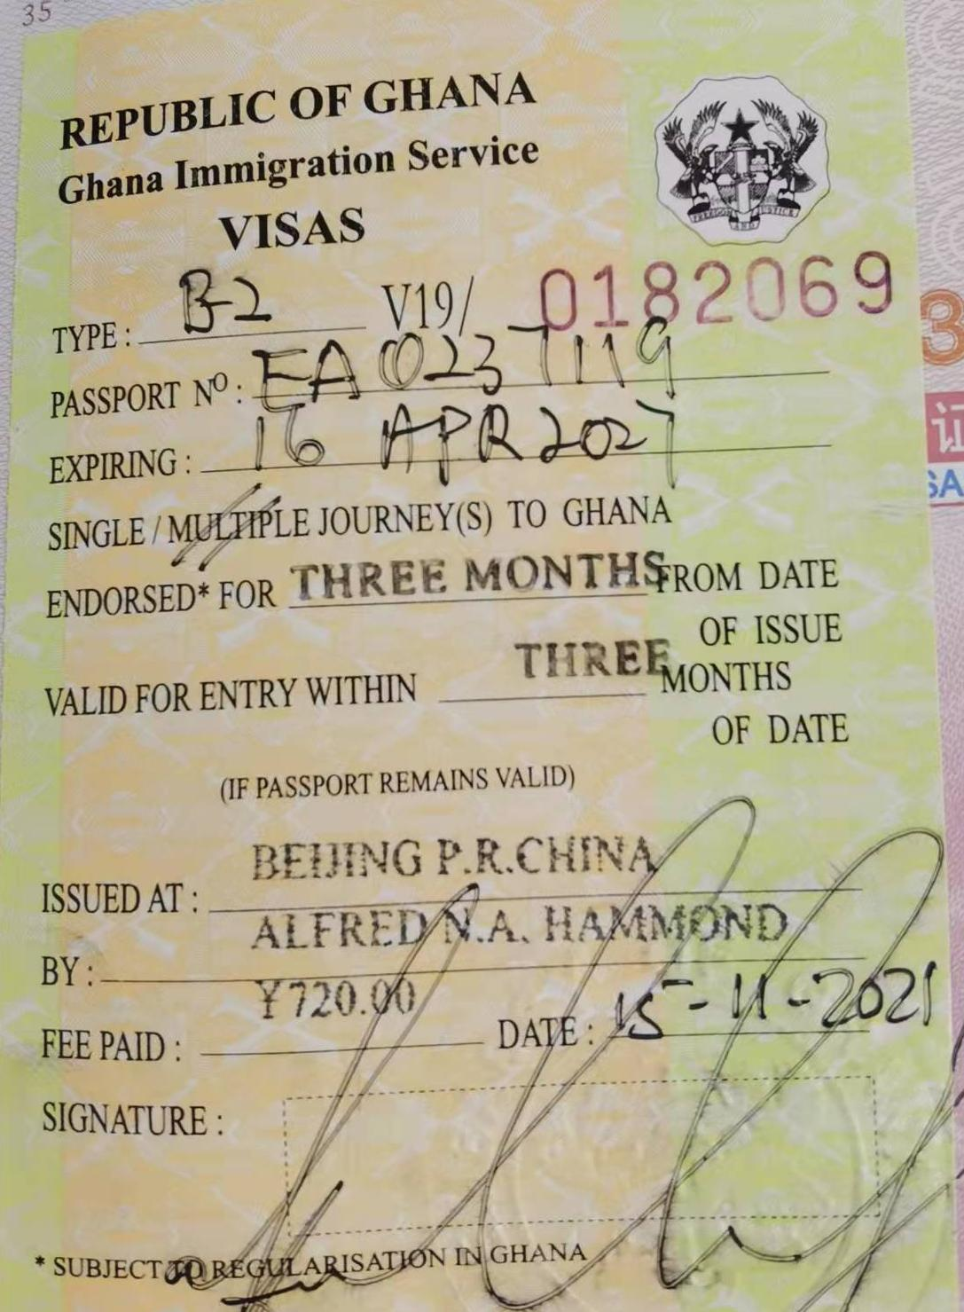
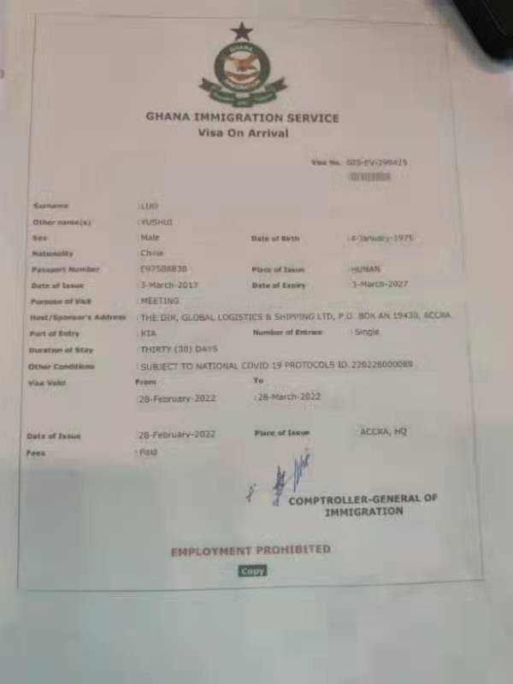
加纳/ACC——常见签证
居留签证
短期签证
落地签邀请函

Slide 19
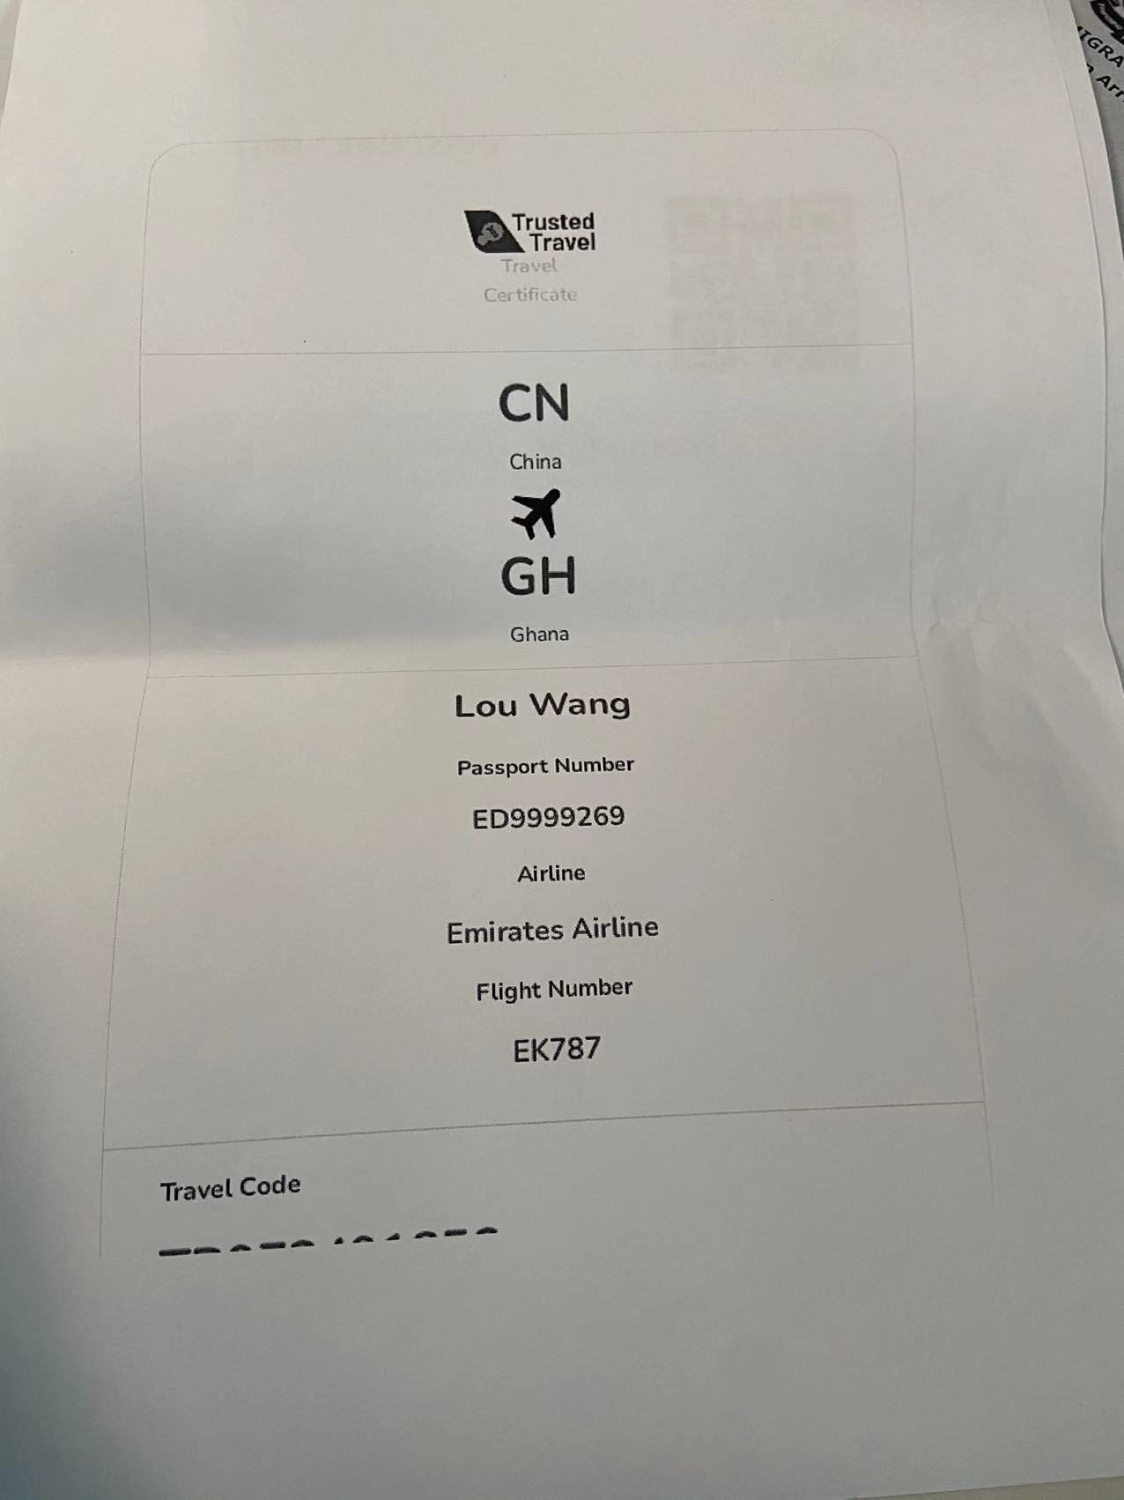
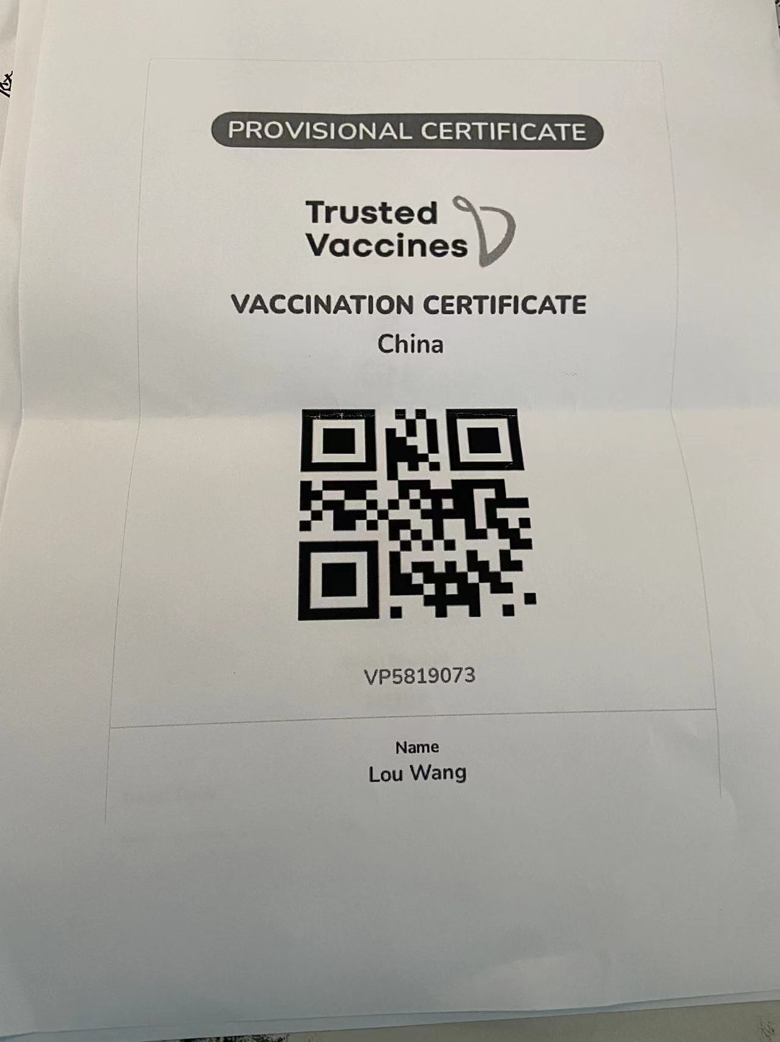
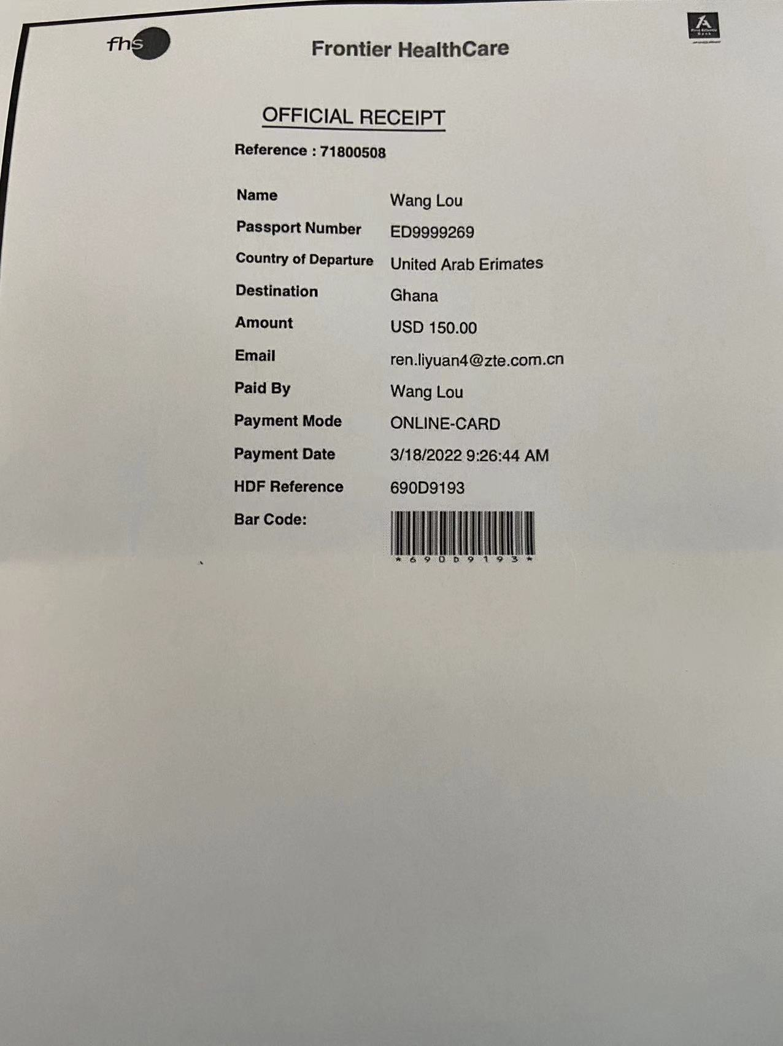
加纳/ACC——防疫文件
TC CODE
健康申报
付费证明

Slide 20
印度/BOM、DEL——入境要求
RP or Work visa。tourist visa 一定要在2021年10月6日之后签发的才有效，否则无效 , Medical visa 一定要在2020年10月21日之后签发的才有效，否则无效。
RT-PCR 72 hours before departure (taken time) 要纸质版报告
指定网站健康申报WWW.NEWDELHIAIRPORT.IN

Slide 21
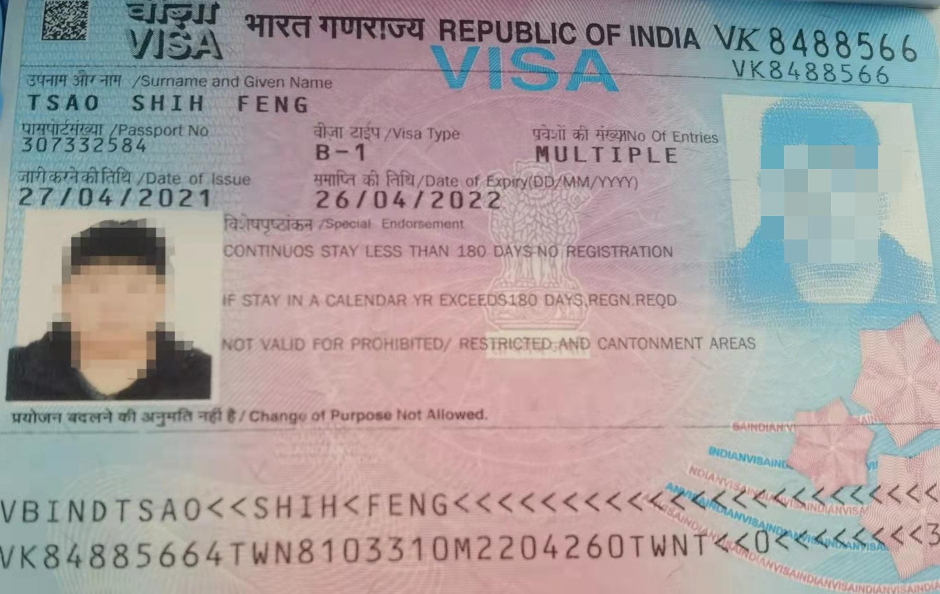
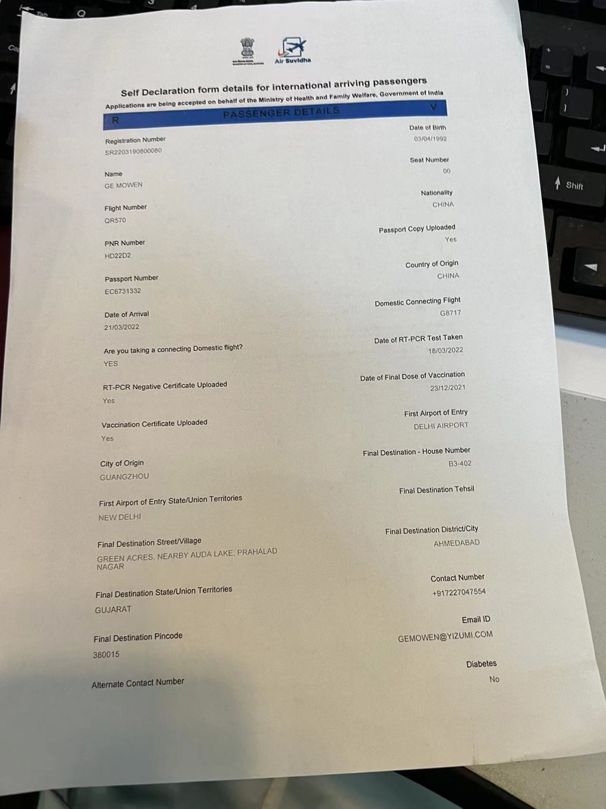
印度/BOM、DEL——常见签证、防疫文件
商务签
健康申报

Slide 22

安哥拉/LAD——入境要求
签证要求
VALID VISA OR 落地签批文 看清楚批文上的要求例如回程机票，酒店或住宿证明
核酸要求
出发前72小时英文版核酸
PAY FOR THE COVID-19 TEST BEFORE DEPARTURE VIA HTTPS://SERVICOS.MINFIN.GOV.AO/PSERVPUBLICO/EMINSA

Slide 23
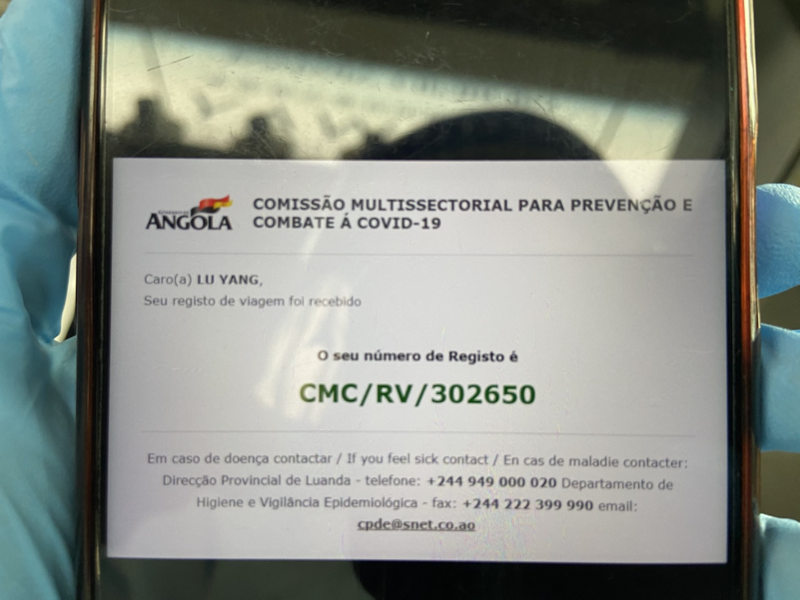
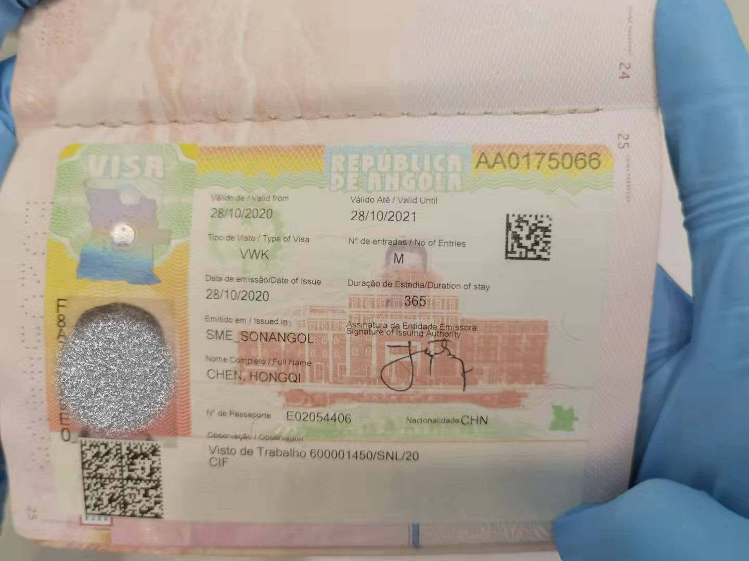
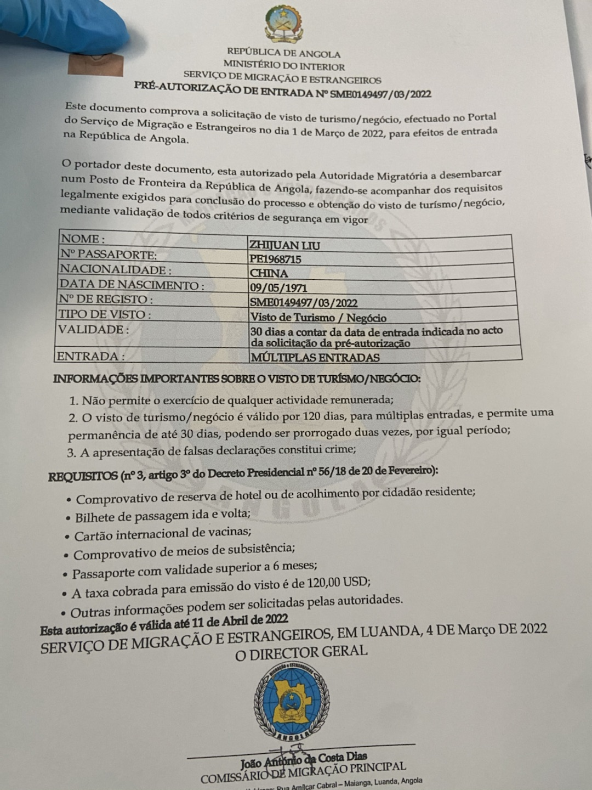
安哥拉/LAD——常见签证、防疫文件
01
[图片]
02
03
工作签
落地签批文
健康申报

Slide 24
尼日利亚/LOS、ABV——入境要求
VALID VISA/落地签批文
pax traveling on duty staying less than 7 days must be fully vaccinated
48hrs before departure(taken time) must be in ENGLISH
PAID code via HTTPS://NITP.NCDC.GOV.NG

Slide 25
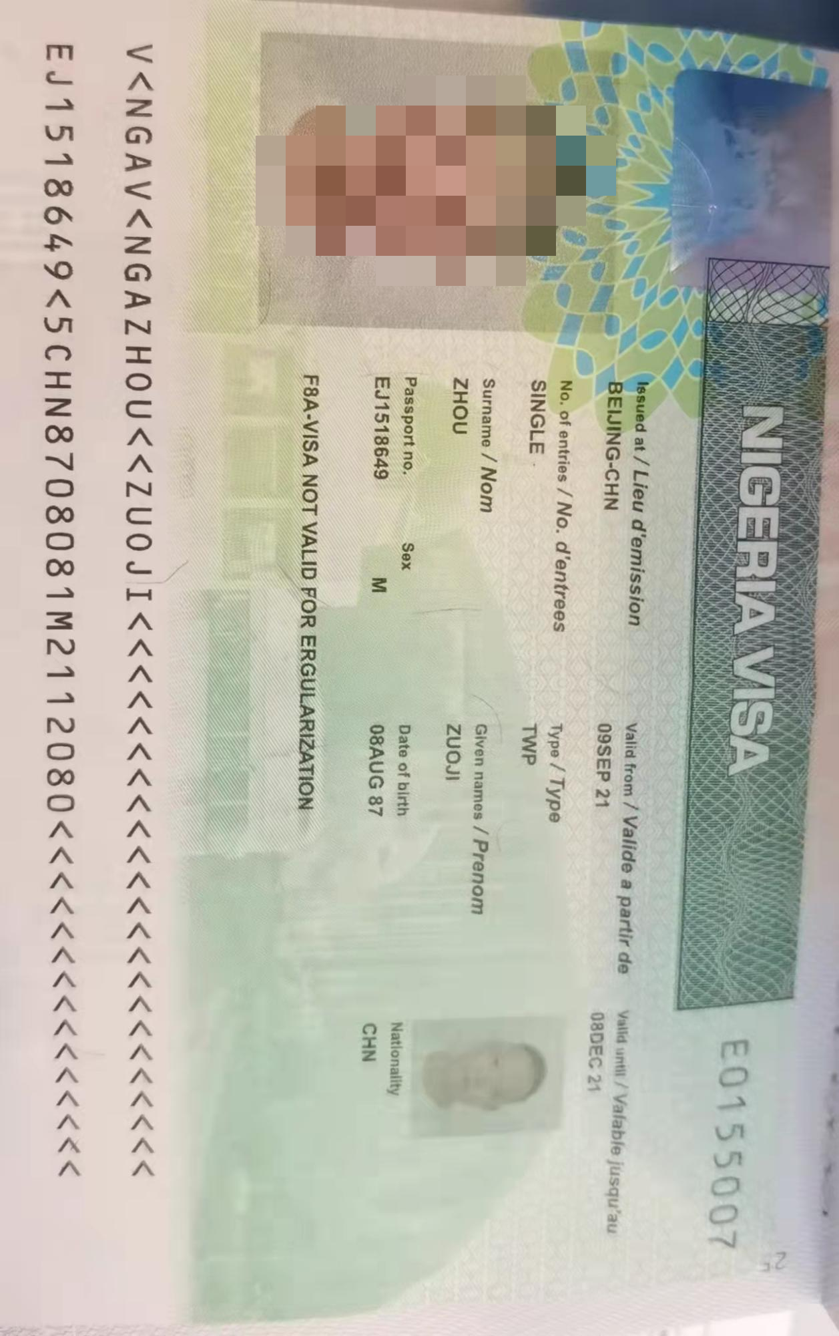
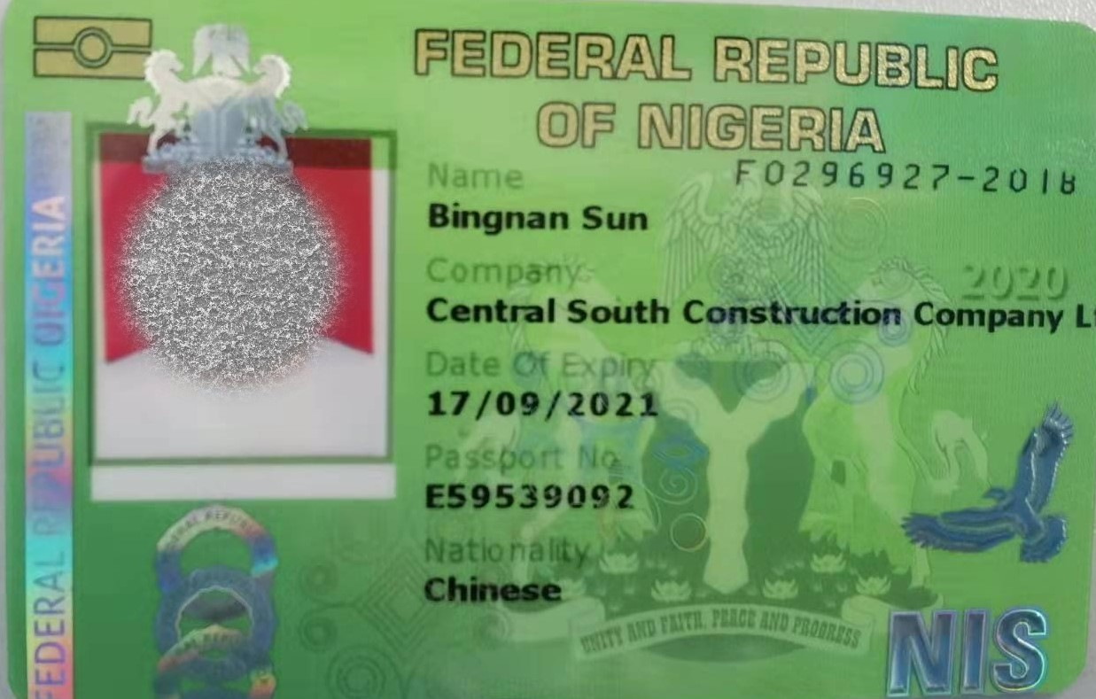
尼日利亚/LOS、ABV——常见签证
居留卡
临时工作签证

Slide 26
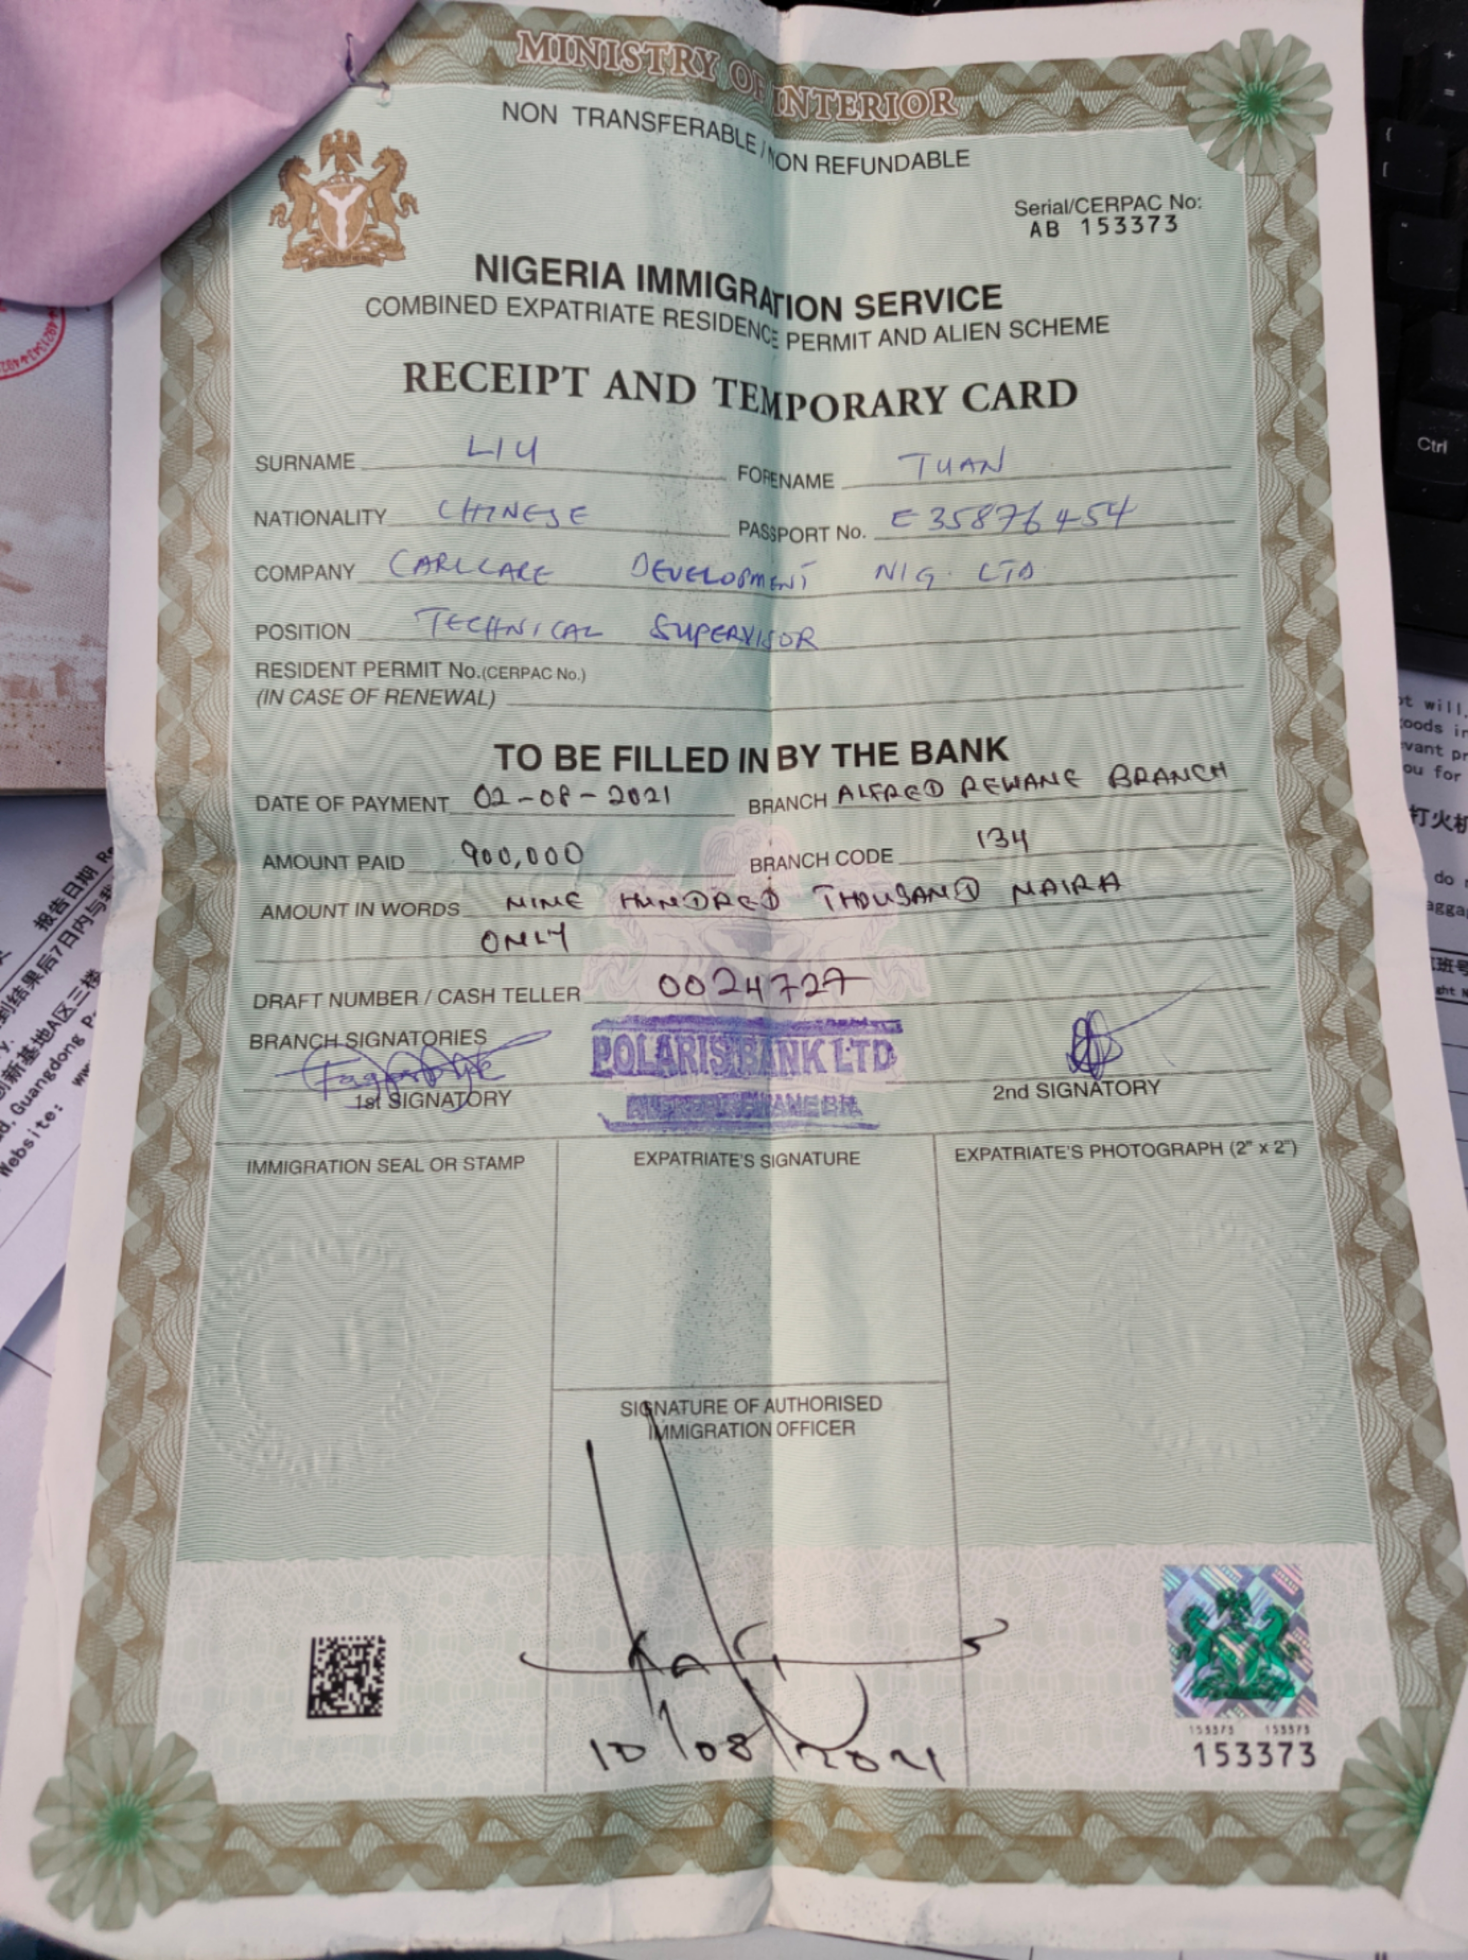
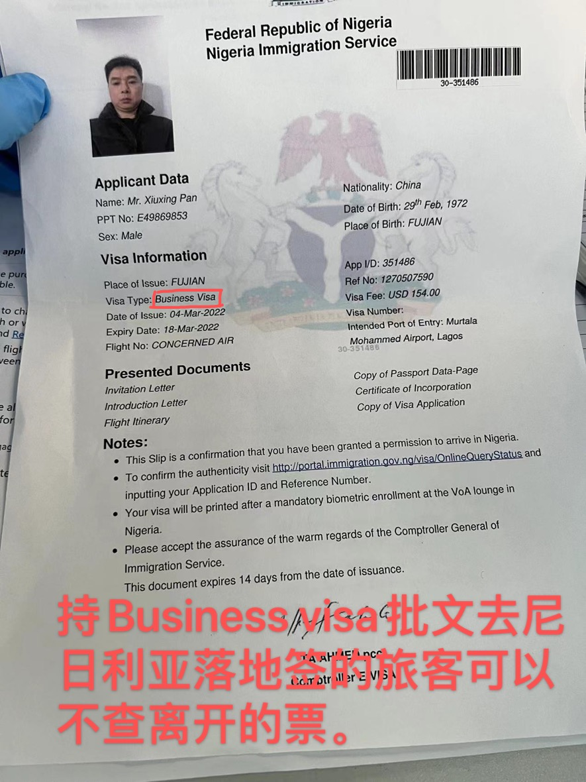
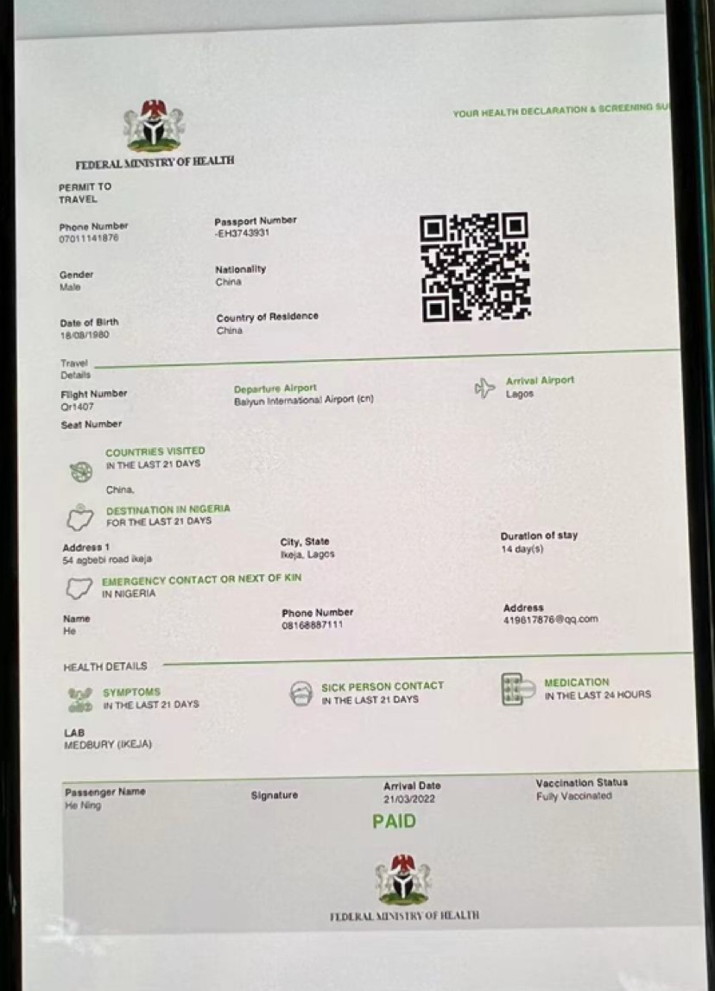
尼日利亚/LOS、ABV——常见签证、防疫文件
01
[图片]
02
03
办居留卡的回执
落地签批文
付费证明

Slide 27
THANKS
感谢各位的倾听
汇报人:知鱼

